Slide 1


Obchodní akademie a Jazyková škola
s právem státní jazykové zkoušky Jihlava
Šablona 32
VY_32_INOVACE_034.ICT.34
Tvorba webových stránek – PHP technologie

Slide 2
Číslo projektu: CZ.1.07/1.5.00/34.0744
Šablona: VY_32_INOVACE
Číslo DUMU: 034.ICT.34
Předmět: Informační technologie
Název materiálu: Tvorba webových stránek – PHP technologie
Autor: Jaroslav Fišer
Formát: Prezentace Microsoft PowerPoint
Velikost: 267 kB
Stupeň a typ vzdělávání: SŠ – odborné vzdělávání
Licence k obrazovému materiálu: CC BY
Datum vytvoření: 29. 09. 2013
Klíčová slova: HTML, PHP, www, web, internet
Anotace: Úvod do tvorby dynamické webové aplikace pomocí PHP technologie.

Slide 3
Tvorba webových stránek – PHP technologie
Co je to PHP?
PHP (zkratka pro PHP Hypertext Preprocessor) je skriptovací programovací jazyk zabudovaný na straně serveru. Pracuje uvnitř dokumentu HTML a propůjčuje mu tak schopnost generování požadovaného obsahu.
Zpracování kódu PHP na straně serveru
U normálních souborů .html server HTTP předá obsah souboru prohlížeči. Nepokouší se soubor pochopit, ani zpracovat. To je úlohou prohlížeče. Se soubory .php se zachází odlišně. Server začne prohlížet soubor, předpokládá, že soubor obsahuje jednoduše kód HTML, CSS, JavaScript, nebo nějaký jiný text, který se předá prohlížeči bez interpretace serverem. Do „režimu PHP“ přejde až v okamžiku, kdy se setká se značkou PHP <?php ?>, která se používá pro „opuštění“ kódu HTML.

Slide 4

Tvorba webových stránek – PHP technologie
Hlavní rozdíl mezi PHP a HTML je v tom, jak s nimi zachází server. Co se děje se stránkami HTML?
Když přijde požadavek na stránku od prohlížeče, webový server provede tři kroky:
přečte požadavek prohlížeče
nalezne stránku na serveru
odešle stránku skrze Internet zpět prohlížeči
Webový server
Poždavek HTTP
(http://website)
<html>
<b> Toto je webová stránka</b>
</html>
Odpověď
serveru
Prohlížeč interpretuje HTML
a vytváří webovou stránku
Toto je webová stránka
KLIENT

Slide 5
Tvorba webových stránek – PHP technologie
Hlavní rozdíl mezi PHP a HTML je v tom, jak s nimi zachází server. Co se děje se stránkami PHP?
Když přijde požadavek na stránku od prohlížeče, webový server provede čtyři kroky:
přečte požadavek prohlížeče
nalezne stránku na serveru
provede instrukce PHP pro úpravu stránky
odešle stránku skrze Internet zpět prohlížeči
Webový server
Poždavek HTTP
(http://website)
<?php
echo “Toto je kód PHP“;
?>
Interpretace kódu PHP
Odpověď
serveru
...
Toto je kód PHP
...
Prohlížeč
vytváří webovou stránku
KLIENT
Toto je kód PHP

Slide 6
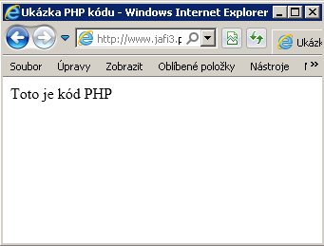
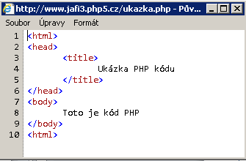
Tvorba webových stránek – PHP technologie
Psaní PHP kódu
Kód PHP je uložen jako čistý text ve formátu ASCII, takže můžeme stránky PHP psát ve většině textových editorů.
Každý příkaz v PHP musí končit středníkem.
Ukázka PHP kódu soubor prik34.php
<html>
<head>
<title>
Ukázka PHP kódu
</title>
</head>
<body>
<?php
echo "Toto je kód PHP";
?>
</body>
<html>
Zobrazení
v prohlížeči
Zdrojový kód
stránky

Slide 7
Tvorba webových stránek – PHP technologie
Úkol 1.
Ve svém website M:\ priklad vytvořte soubor prik34.php.
Do souboru prik34.php zapište kód z předchozího snímku.
Soubor prik34.php přeneste FTP protokolem na váš php5 webhosting do složky ../priklad.
Soubor zobrazte ve svém prohlížeči.
Poznámka:
Tento DUM volně navazuje na DUMy autora VY_32_INOVACE_021.ICT.34 - 033.ICT.34.
Pro praktické vyzkoušení fungování kódu PHP je nutné mít FTP přístup na webový server podporující PHP skripty.
Použitá literatura:
Jesus Castagnetto a kol., Programujeme PHP profesionálně, Praha: Computer Press, 2001. ISBN 80-7226-310-27
Použité zdroje:
Veškerý obsah včetně obrázků, pokud není uvedeno jinak, je dílem autora.
Doporučené odkazy:
http://jafi3.php5.cz http://www.jakpsatweb.cz
http://jafi3.php5.cz je výukový web autora DUMu

